Slide 1

ipconfig
Лабораторная работа №7 по компетенции Инфокоммуникационные системы и сети
Вариант №2
Лебедева Александра 3пкс-420

Slide 2
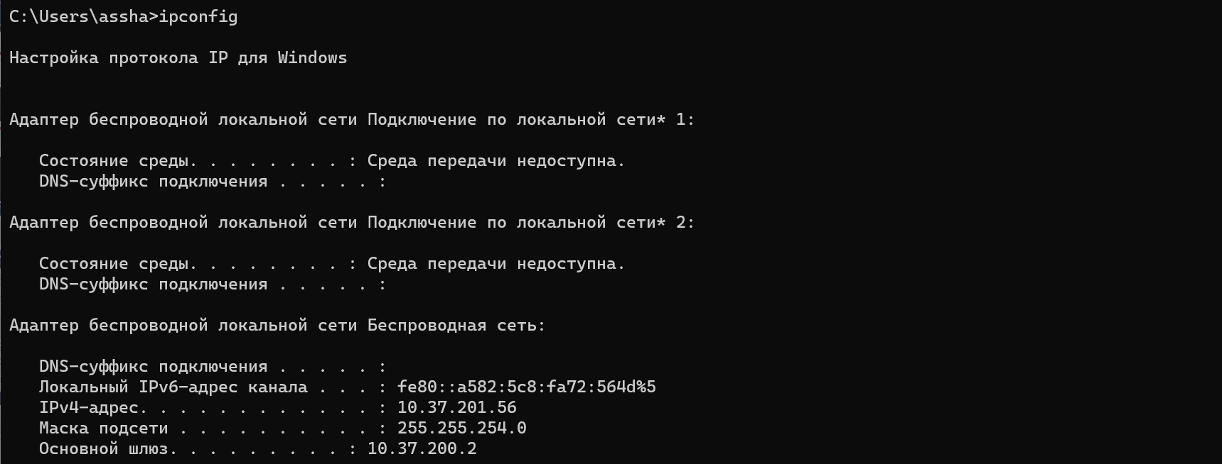
Ipconfig – это..?
утилита командной строки для управления сетевыми интерфейсами.
В операционных системах Microsoft Windows ipconfig — это утилита командной строки для вывода деталей текущего соединения и управления клиентскими сервисами DHCP и DNS.

Slide 3
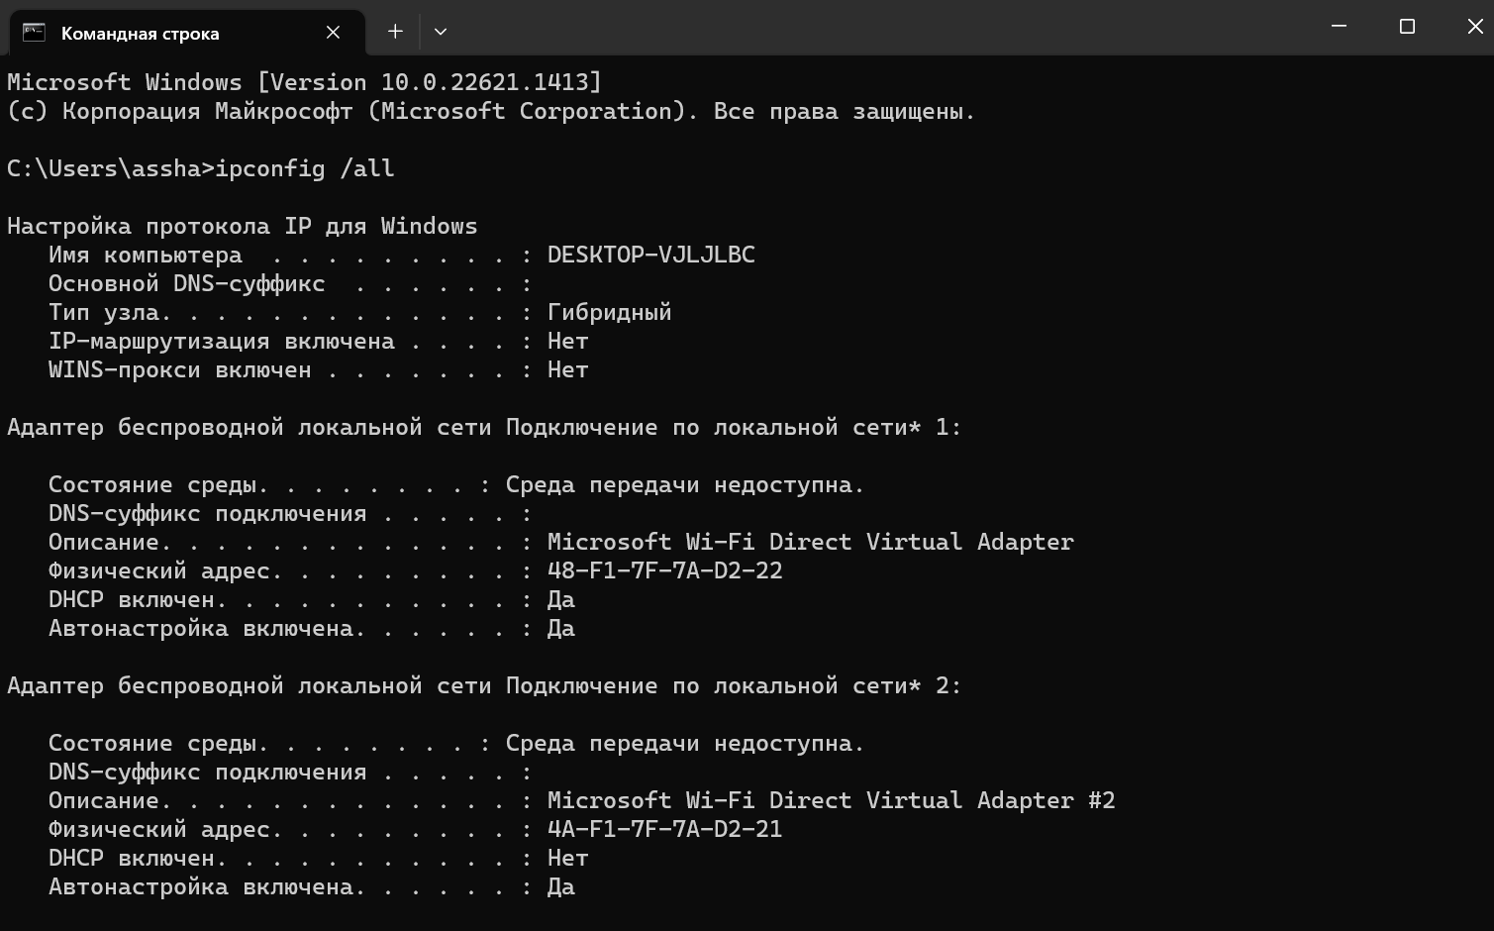
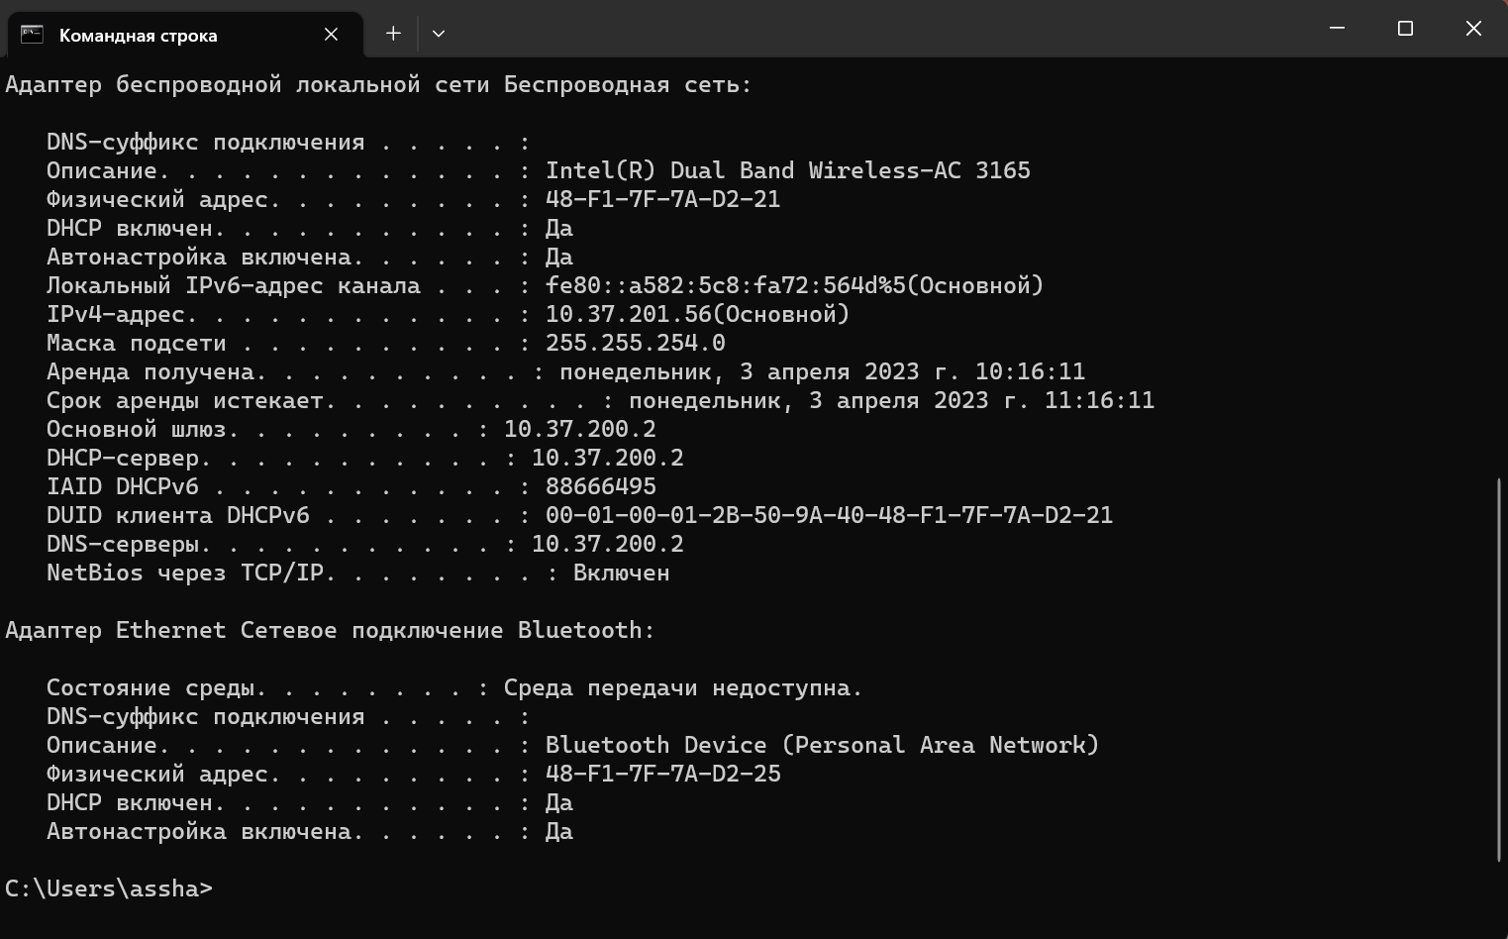
ipconfig /all
Эта опция отображает одну и ту же информацию IP-адресации для каждого адаптера в качестве опции по умолчанию. Кроме того, он отображает настройки DNS и WINS для каждого адаптера.

Slide 4
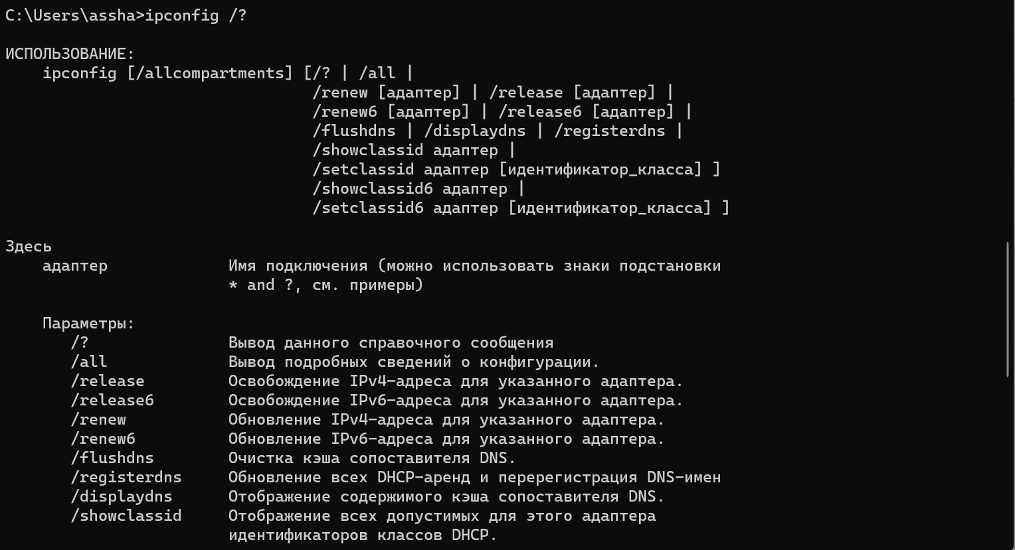
ipconfig /?
Отображает набор доступных опций:

Slide 5
ipconfig /release
Освобождение адресов для всех подключений с соответствующим именем, например «Проводное подключение Ethernet 1» или «Проводное подключение Ethernet 2».
Эта опция прекращает любые активные соединения TCP / IP во всех сетевых адаптерах и освобождает эти IP-адреса для использования другими приложениями. «ipconfig /release» может использоваться с конкретными именами подключений Windows. В этом случае команда будет влиять только на указанные соединения и не все. Команда принимает либо имена полного соединения, либо имена подстановочных знаков. Примеры:
ipconfig /release «Local Area Connection 1»
ipconfig /release *Local*

Slide 6
ipconfig /renew
Этот параметр повторно устанавливает соединения TCP / IP во всех сетевых адаптерах. Как и в случае с опцией release, ipconfig /renew принимает необязательный спецификатор имени соединения.
ipconfig /renew EL* — Обновление адресов для всех подключений, имя которых начинается с «EL»
Параметры Both /renew и /release работают только на клиентах, настроенных для динамической (DHCP) адресации.

Slide 7
ipconfig / showclassid; ipconfig / setclassid
Эти параметры управляют идентификаторами класса DHCP. Классы DHCP могут быть определены администраторами на DHCP-сервере для применения различных сетевых настроек для разных типов клиентов.
Это расширенная функция DHCP, обычно используемая в бизнес-сетях, а не в домашних сетях.

Slide 8
ipconfig /displaydns; ipconfig /flushdns
Эти параметры обеспечивают доступ к локальному кэшу DNS, который поддерживает Windows. Параметр / displaydns печатает содержимое кеша, а параметр / flushdns стирает содержимое.
Этот DNS-кеш содержит список удаленных имен серверов и IP-адресов (если есть), которым они соответствуют. Записи в этом кеше поступают из DNS-запросов, которые возникают при попытке посетить веб-сайты, названные FTP-серверами и другими удаленными узлами. Windows использует этот кеш для повышения производительности Internet Explorer

Slide 9
ipconfig /registerdns
Подобно приведенным выше параметрам, этот параметр обновляет параметры DNS на компьютере под управлением Windows. Однако вместо простого доступа к локальному кешу DNS этот параметр инициирует обмен данными с DNS-сервером (и сервером DHCP) для повторной регистрации с ними.
Эта опция полезна при устранении неполадок , связанных с соединение с провайдером Интернет — услуг, таких как неспособность получить динамический IP — адрес или невозможность подключения к ISP сервера DNS
Подобно параметрам / release и / renew, / registerdns необязательно обновляет имена определенных адаптеров. Если параметр имени не указан, / registerdns обновляет все адаптеры.

Slide 10
Важные ключи командной строки в Windows
Ключ | Описание
/all | Отображение полной информации по всем адаптерам.
/release | Отправка сообщения DHCPRELEASE серверу DHCP для освобождения текущей конфигурации DHCP и удаления конфигурации IP-адресов для всех адаптеров (если адаптер не задан) или для заданного адаптера.
/renew | Обновление IP-адреса для определённого адаптера или если адаптер не задан, то для всех
/flushdns | Очищение DNS кэша.
/registerdns | Обновление всех зарезервированных адресов DHCP и перерегистрация имен DNS.
/displaydns | Отображение содержимого кэша DNS.
/showclassid | Отображение кода класса DHCP для указанного адаптера.

Slide 11

Спасибо за внимание!

